Slide 1


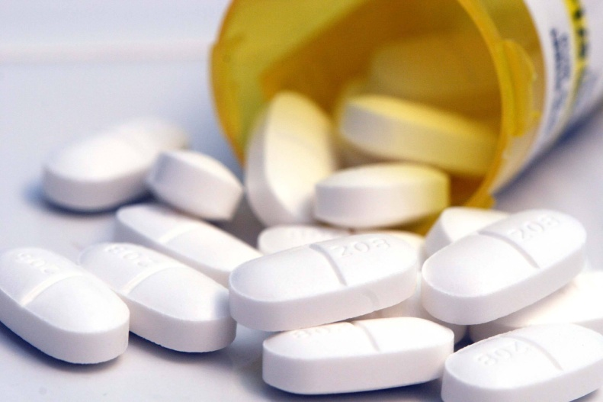
YÜKSEK RİSKLİ İLAÇLARIN YÖNETİMİ
CAN TÜZÜNER
ECZANE SORUMLUSU

Slide 2


AMAÇ: Hastanemiz eczanesine satın alma veya devir yolu ile alınan ilaçlardan, teropatik indeksi dar olan ” Yüksek Riskli İlaçlar”ın belirlenip listelenmesi, özelliklerini kaybetmeyecek ve karışıklığı engelleyecek şekilde güvenli depolanması ve dağıtılmasının sağlamak, ayrıca hastalara kullanılmak üzere kliniklere teslim edilen bu ilaçların ara depolarda da güvenli saklama koşullarının oluşturulması ve hastaya güvenli ilaç uygulamalarının yapılmasının sağlanması, ilaç uygulamalarında oluşabilecek hataların önlenmesi, istenmeyen ilaç etkilerinin acil müdahale ile giderilmesi ve bildirimlerinin zamanında yapılmasının sağlanması ve sonucunda da hastalarımıza güvenli sağlık hizmeti sunulmasıdır.

Slide 3
TANIM VE KISALTMALAR
TANIMLAR
Yüksek Riskli İlaç: Hatalı kullanılmaları durumunda hastada geçici veya kalıcı hasara ve/veya ölüme neden olabilecek ilaç veya solüsyonlardır.
KISALTMALAR
YRİ: Yüksek Riskli İlaç
-

Slide 4
FAALİYET AKIŞI
1) Eczacı tarafından hastanede kullanılan YRİ’ler belirlenerek hazırlanan ve Hastane Yönetimi ile Kalite Yönetim Birimi tarafından onaylanan liste Hastane Bilgi Yönetim Sistemi tarafından tüm bilgisayarlardan erişim sağlanabilecek şekilde kalite dosyasına yüklenir. Bu listeler ilaç isimleri değiştikçe eczacı tarafından güncellenir.
2) YRİ’ler eczane ve tüm tıbbi birimlerde Yüksek Riskli İlaç yazılı kırmızı şeritle ayrılmış ayrı dolap ve raflarda ‘’Yüksek Riskli İlaçlar’ ibaresi yazan alanda saklanmalıdır.
3) Özellikli birimlerde (ameliyathane, yoğun bakım, doğumhane, acil servis vb.) YRİ’ler ayrı dolap, ayrı raflarda ya da ilaç arabasında bulunması durumunda kırmızı separatörle diğer ilaçlardan ayrı olarak muhafaza edilir.
4) Buzdolabında saklanması gereken YRİ´ler, diğer ilaçlardan ayrı Yüksek Riskli İlaç yazılı kırmızı şeritle ayrılmış bir rafta muhafaza edilir.

Slide 5
-
5)Yüksek riskli ilaçların özellikli birimlere transferleri diğer ilaçlarla karışmayacak şekilde gerçekleşmelidir.
6) Yazılışı Okunuşu Benzer YRİ´ler ile Ambalajı Benzer YRİ´ler Yüksek Riskli İlaç yazılı kırmızı şeritle ayrılmış raflarda birbirine karışmayacak şekilde saklanır.
7)Narkotik ve Psikotrop YRİ’ler Narkotik ve Psikotrop İlaçların Yönetim Talimatı ‘na göre kilitli dolaplarda Yüksek Riskli İlaç yazılı kırmızı şeritle ayrılmış raflarda birbirine karışmayacak şekilde saklanır.
8)Klinik olarak gerek görülmedikçe veya izin verilen durumlar (Acil müdahale arabaları) hariç yüksek riskli ilaçlar hasta bakım ünitelerinde bulundurulamaz.

Slide 6
9)Yüksek Riskli İlaçlar, HBYS programında ilaç kartları tanımlanırken de sınıflandırılır ve bu şekilde ilacı isteyen hekim, ilacı uygulayan hemşirenin de tüm aşamalarda söz konusu istenilen ilacın, yüksek riskli olduğu konusunda uyarılması sağlanmış olur. Ayrıca hasta bazlı ilaç çıktılarında da “ Yüksek Riskli İlaç” uyarısı yazılı olmalıdır.
10) Yüksek riskli ilaçların ikinci bir sağlık personeli (doktor, hemşire) kontrolünde servis hemşiresi tarafından “Doğru ilaç, Doğru doz, Doğru hasta, Doğru veriş yolu, Doğru zaman, Doğru etki, Doğru form, Doğru kayıt “yani 8 D ilkesine göre uygulanması sağlanır.
11) İstenmeyen Yan Etki: Bir beşeri tıbbi ürünün; hastalıktan korunma, bir hastalığın teşhis veya tedavisi, bir fizyolojik fonksiyonun iyileştirilmesi, düzeltilmesi veya değiştirilmesi amacıyla kabul edilen normal dozlarda kullanımında ortaya çıkan zararlı ve amaçlanmamış etki.
12) Eczaneden ya da yoğun bakımdan yüksek riskli ilaç istemi yapılırken ilaç isimleri kısaltılmaz, kısaltma kullanılmaz
YANLIŞ:1. KCL amp
DOĞRU:1. Potasyum Klorür ampul
YANLIŞ:Fent
DOĞRU: Fentanyl flakon

Slide 7
13)Yüksek riskli ilaç istemi yapılırken adet, ampul, mililitre yerine miligram, gram, miliequalan, ünite şeklinde birimler kullanılır. ’’cc ve ml’’ kullanılmaz. YANLIŞ:Dormicum 5 ml ampul
DOĞRU: Dormicum 5 mg ampul
YANLIŞ: Dormicum 5 cc ampul
DOĞRU: Dormicum 5 mg ampul
14) Sıfır rakamı ile karışma olasılığı yüzünden tüm ilaçlarda olduğu gibi yüksek riskli ilaçlarda da ‘’cc’’ kullanılmaz, ilaç dozunun birimi yazılır.
YANLIŞ:100 cc
DOĞRU:100 mg

Slide 8
15)Yüksek riskli ilaç reçete edilirken “lüzum halinde’’, ’’tarif edildiği gibi’’, ’’aynen lütfen’’ ifadeleri kullanılmaz
Yeni çıkan ilaçları kullanan hastalar çok dikkatli bir şekilde izlenirler. Prospektüste belirtilen yan etkiler dışında bir etki gözlemlenirse en kısa zamanda hastanın doktoruna haber verilir.
16)Yüksek riskli ilaçlarda sözel order alınmaz. Hekimi telefon ile order ettiyse hemen hastanede ki uzman hekime order ettirilir.
17) Eczane ve Serviste Etiketleme: Tüm yüksek riskli ilaçların, yüksek risk içeren sıvıların kutularının üzerine; ilacın ismini, etken maddesini, son kullanma tarihini kapatmayacak şekilde “Yüksek Riskli İlaç Etiketi” yapıştırılır
18) Üzerine etiket yapıştırılamayacak kadar küçük ampuller kilitli poşete konur ve poşet üzerine Yüksek Riskli İlaç Etiketi” yapıştırılır. Bu ilaçlar servislerde poşetinden çıkartılmadan ilaç kutularında saklanır.

Slide 9
19) Yüksek Riskli İlaçların Saklanması: Yüksek riskli ilaçlar, eczanede belirlenmiş olan kilitli dolaplarda, üzerinde yüksek riskli ilaç olduğunu belirten etiketlerle etiketlenmiş kutularda stoklanır
20) Buzdolabında saklanması gereken yüksek riskli ilaçlar diğer ilaçlardan ayrı raflarda tutulurlar
21)Aynı ilacın farklı dozları yan yana gelecek şekilde yerleştirilmez, alfabetik sıra kullanılmaz
22)Birbirine benzer görünümde ilaçlar yan yana stoklanmaz.
23)Yüksek Riskli İlaçların Uygulanması: Yüksek riskli ilaçlar, eczaneden doktor istemi doğrultusunda ve en fazla 24 saatlik dozlar şeklinde talep edilir. Günlük doz mutlaka belirtilir; lüzumu halinde uygulanmak üzere istem yapılmaz
24) Yüksek riskli ilaçlar için kullanılacak antidotlar (varsa) her zaman kullanılabilecek şekilde yakında ve hazır şekilde bulundurulmalıdır.
25) Hastanın yüksek riskli ilaç kullanımı sona erdirildiğinde artan ilaçlar, ilacın sonlandırıldığı shiftte eczaneye iade edilir.
ÖRNEK:Potasyum Klorür Bulundurma ve Hazırlanma Kuralları: Hastanemizde Potasyum Klorür ampulün sadece %7,5 konsantrasyonlu formu kullanılır
Potasyum Klorür ampuller servislerde stoklanmaz
Yeşil reçeteye tabi ilaçlar da yüksek riskli ilaç kapsamındadır.

Slide 11

TEŞEKKÜRLER

